Slide 1
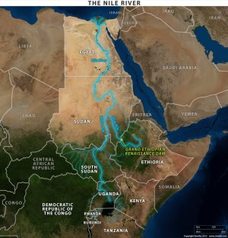
Νείλος
Όνομα : Παντελής Νεοκλέους
Τάξη : Στ’2
Θέμα : Γεωγραφία
Όνομα εκπαιδευτικού : Σιμόνη Φωτίου

Slide 2
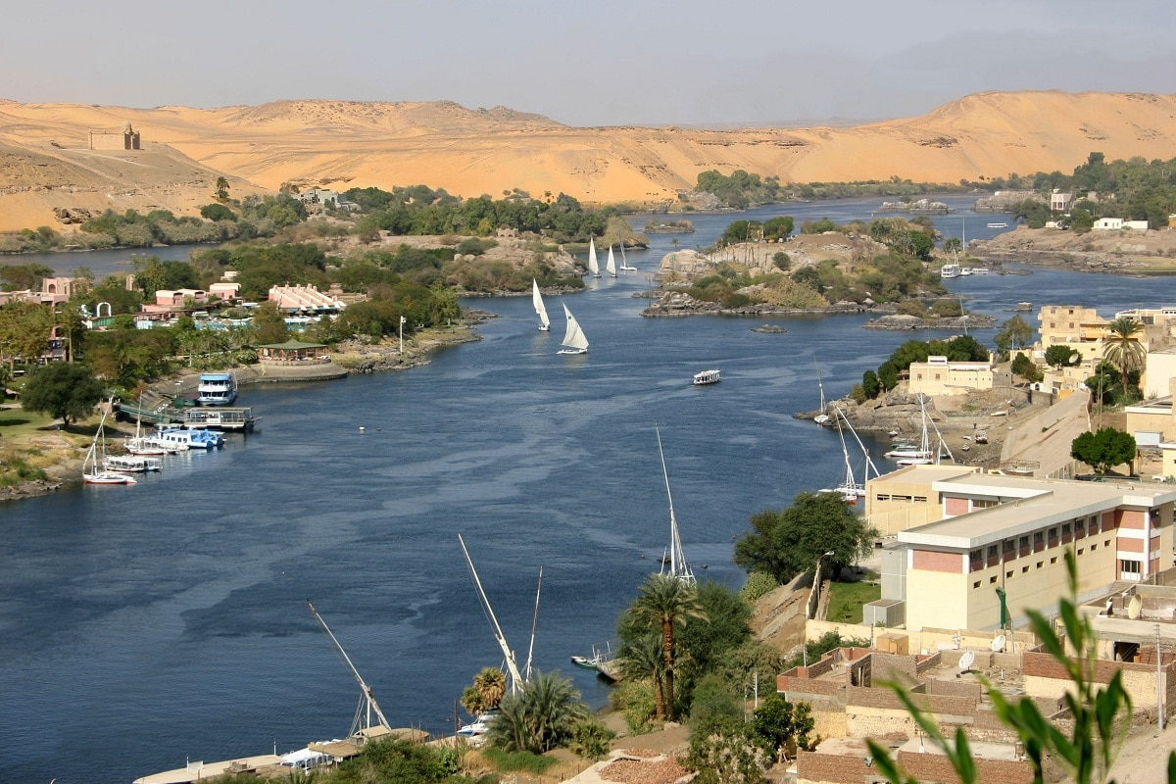
Νείλος, ο μεγαλύτερος ποταμός της Γης

Slide 3
Ο ποταμός Νείλος, ο μεγαλύτερος ποταμός στον κόσμο, ονομάζεται πατέρας των αφρικανικών ποταμών.
Πηγάζει νότια του Ισημερινού και ρέει προς τον Βορρά για να καταλήξει στη Μεσόγειο Θάλασσα.
Έχει μήκος 6693 χιλιόμετρα

Slide 4
Ο Νείλος διασχίζει συνολικά 11 χώρες
1 | Τανζανίας
2 | Μπουρούντι
3 | Ρουάντα
4 | Λαϊκής Δημοκρατίας του Κονγκό
5 | Κένυας
6 | Ουγκάντα
7 | Νότιου Σουδάν
8 | Αιθιοπίας
9 | Ερυθραίας
10 | Σουδάν
11 | Αίγυπτο

Slide 5
Χάρτης: Με το κόκκινο χρώμα είναι οι χώρες που περνάει ο Νείλος​

Slide 7
Ο Νείλος δεν δίνει μόνο νερό για καλλιέργειες, αλλά και ψάρια.
Η εύφορη ζώνη στις όχθες του Νείλου έχει ως αποτέλεσμα να έχει κατά μήκος του παρά πολλές πόλεις.

Slide 8
Ο Νείλος έχει δύο μεγάλους παραποτάμους, από τους οποίους σχηματίζεται:
Το Λευκό Νείλο από την Ισημερινή Ανατολική Αφρική
Και το Γαλάζιο Νείλο από την Αιθιοπία

Slide 9
Το όνομα προέρχεται πιθανότητα από την ελληνική λέξη Νείλος (Λατινικά: Nilus), το οποίο πιθανότατα προήλθε από τη σημιτική ρίζα naḥal, που σημαίνει κοιλάδα ή κοιλάδα ποταμού ε ας το κάνουμε ποτάμι να τελειώνουμε.

Slide 10
Ο ποταμός έπαιξε βασικό ρόλο στην ανάπτυξη της Αρχαίας Αιγύπτου και έτσι ο Ηρόδοτος τoν αποκάλεσε Δώρο του Νείλου.
Σύμφωνα με την ελληνική μυθολογία και τη Θεογονία του Ησιόδου, ο Νείλος ήταν θεός, γιος ενός τιτάνιου ζευγαριού και έδωσε το όνομά του στο μεγάλο ποταμό της Αιγύπτου.

Slide 11
Στη φωτογραφία της Nasa βλέπουμε το περίφημο δέλτα του Νείλου.

Slide 12
ΕΥΧΑΡΙΣΤΩ ΓΙΑ ΤΗΝ ΠΡΟΣΟΧΗ ΣΑΣ!!!

